Slide 1


Основы программирования на C#
Рекомендуемая литература

Slide 2
Для начинающих

Slide 3
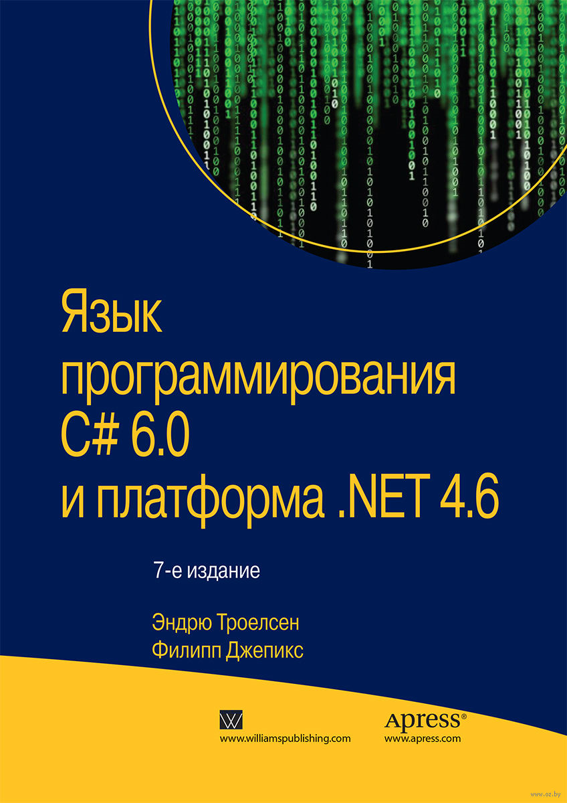
Язык программирования C# 6.0 и платформа .NET 4.6 Эндрю Троелсен
Хорошая книга для начинающих. Автор описывает базовые возможности языка; объясняет механизмы ООП; рассказывает о работе с БД (с помощью ADO.NET и EF); дает введение в технологии WPF, WCF и ASP.NET (WebForms, MVC, WebAPI).

Slide 4
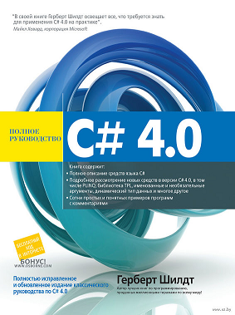
C# 4.0. Полное руководство Герберт Шилдт
Автор дает подробное описание языка программирования C# не отвлекаясь на сопутствующие технологии как это делает Троелсон.

Slide 5
Для продолжающих

Slide 6
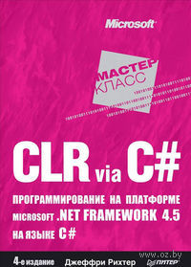
CLR via C#. Программирование на платформе Microsoft .NET Framework 4.5 на языке C# Джеффри Рихтер
«Библия» .NET программиста. В книге подробно описывается внутреннее устройство и функционирование общеязыковой исполняющей среды (CLR). Данные знания необходимы любому .NET программисту вне зависимости от применяемого языка программрования (C#, VB.NET, F# и т.д.) и области разработки (desktop, web, mobile).

Slide 7

C# программирование для профессионалов Джон Скит
Джон Скит заслуженно известен как «Чак Норрис .NET-a». Он как и Джеффри Рихтер подробно объясняет тонкости реализации .NET и C# которые необходимо знать профессионалам.

Slide 8
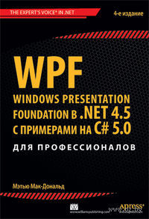
WPF: Windows Presentation Foundation в .NET 4.5 с примерами на C# 5.0 для профессионалов Мэтью Мак-Дональд
Прекрасная книга по WPF с отличными примерами.

Slide 9

LINQ in Action Fabrice Marguerie, Steve Eichert и Jim Wooley
Отличное руководство по LINQ.
Русского перевода, к сожалению, нет. В книге Эндрю Троелсена эта тема тоже рассматривается.

Slide 10
Объектно-ориентированное программирование и шаблоны проектирования

Slide 11

Объектно-ориентированный анализ и проектирование с примерами приложений Гради Буч
В книге описываются объектные методы решения сложных проблем, связанные с разработкой систем и программного обеспечения. Используя многочисленные примеры, иллюстрируются основные концепции объектно-ориентированного подхода на примере разработки систем управления, сбора данных и искусственного интеллекта.

Slide 12

Объектно-ориентированное конструирование программных систем Бертран Мейер
Книга посвящена обоснованию и технологии применения объектного подхода при разработке программных систем. Основное внимание уделяется вопросам качества, повторного использования и расширяемости проектируемых систем. Рассматриваемый объектный подход охватывает весь жизненный цикл разработки - анализ, проектирование, программирование и сопровождение.
http://www.ozon.ru/context/detail/id/2336754/

Slide 13

Паттерны проектирования Эрик Фримен, Элизабет Фримен, Кэтти Сьерра, Берт Бейтс
....
http://oz.by/books/more10182766.html

Slide 14

Приемы объектно-ориентированного проектирования. Паттерны проектирования Гамма, Хелм, Джонсон, Влиссидес
Это та самая, знаменитая книга «банды четырех», после выхода которой началось стремительное развитие идеи шаблонов проектирования в мире разработки ПО. После ее выхода идея шаблонов начала распространяться и развиваться, и сегодня идеи шаблонов применяется не только в контексте проектирования, а и практически в каждой области разработки программного обеспечения.

Slide 15
Стиль кодирования

Slide 16

Совершенный код (Code Complete) Стив Макконнелл (Steve McConnell)
Большую часть жизненного цикла ПО составляет его поддержка и сопровождение. Следовательно за чтением программы проводится гораздо больше временем, чем за ее написанием, а это, в свою очередь значит, что качество кода играет очень важную роль. В этом вопросе книга Стива Макконнелла является лучшей в своей области. В книге рассматривается широкий спектр вопросов, так или иначе связанных с кодированием, начиная от правил именования переменных, заканчивая рефакторингом и рекомендациям по оптимизации.
http://oz.by/books/more1015206.html
https://www.microsoft.com/learning/en-us/book.aspx?ID=6822

Slide 17
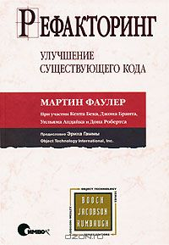
Рефакторинг. Улучшение существующего кода (Refactoring: Improving the Design of Existing Code) Мартин Фаулер (Martin Fowler)
Книга стала родоначальником столь популярного ныне принципа постепенного улучшения кода без изменения функциональности, что сделало ее уже давно классической. Помимо перечня рефакторингов в книге много говорится о качестве кода, о его влиянии на производительность программы и стоимость ее сопровождения; содержится множество примеров некачественного кода, что помогает понять, когда стоит применять рефакторинг, а когда нет.

Slide 18
ADO.NET / EntityFramework

Slide 19
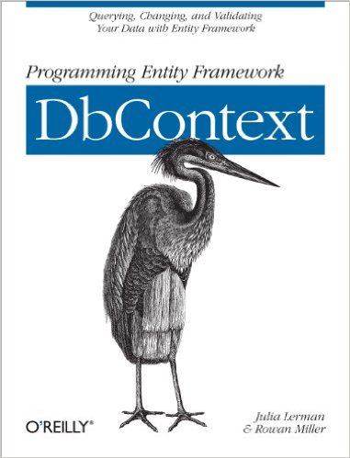
Programming Entity Framework: DbContext: Querying, Changing, and Validating Your Data with Entity Framework Julia Lerman, Rowan Miller
DbContext

Slide 20
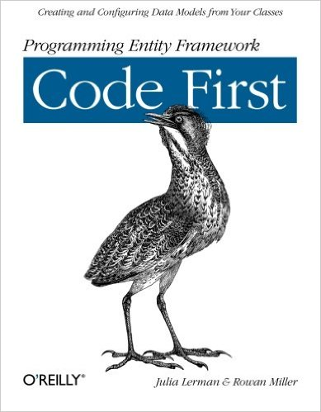
Programming Entity Framework: Code First: Creating and Configuring Data Models from Your Classes Julia Lerman, Rowan Miller
CodeFirst

Slide 21
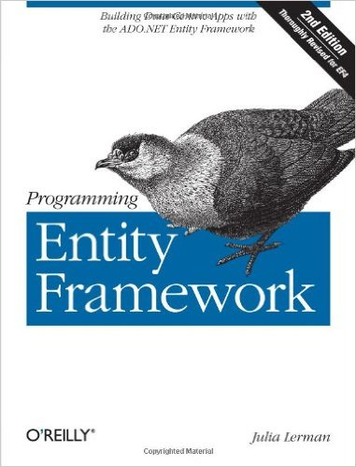
Programming Entity Framework: Building Data Centric Apps with the ADO.NET Entity Framework Julia Lerman
EF

Slide 22
Review
Entity Framework 6 Recipes Brian Driscoll

Slide 23
Разработка через тестирование TDD: Test Driven Development

Slide 24

Искусство автономного тестирования с примерами на С# The Art of Unit Testing, with examples in C# Рой Ошероув (Roy Osherove)
Aвтор шаг за шагом проведет вас по пути от первого простенького автономного теста до создания полного комплекта тестов - понятых, удобных для сопровождения и заслуживающих доверия. Вы и не заметите, как перейдете к более сложным вопросам - заглушкам и подставкам - и попутно научитесь работать с изолирующими каркасами типа Moq, FakeltEasy или Typemock Isolator. Вы узнаете о паттернах тестирования и организации тестов, о том, как проводить рефакторинг приложении и тестировать "нетестопригодный" код. Не забыл автор и об интеграционном тестировании и тестировании работы с базами данных.
http://oz.by/books/more10382361.html

Slide 25
Проектирование

Slide 26
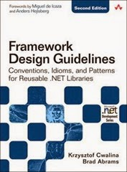
Krzysztof Cwalina, Brad Abrams «Framework Design Guidelines», 2nd Edition, 2008
Разработка качественных систем является весьма сложной задачей, а разработка качественных библиотек (особенно фреймворков) является поистине вершиной мастерства архитекторов и разработчиков. Сложность здесь кроется в специфике принимаемых решений, ведь акцент серьезно смещается в сторону простоты и удобства использования, расширяемости и надежности. И хотя именно тема разработка библиотек является центральной, книга будет также невероятно полезна и простым разработчикам, ведь знание ключевых идиом языка является совершенно необходимым, когда команда смотрит хотя бы немного дальше своего носа, и заботится не только о написании кода, но и о его последующем сопровождении.

Slide 27
Другое

Slide 28

Pragmatic Thinking and Learning: Refactor Your Wetware Andy Hunt
Учит использовать свой мозг более эффективно.

Slide 29
Бесплатные электронные книги
Виртуальная академия Microsoft http://www.microsoftvirtualacademy.com/ebooks

